Slide 1
出入貨SOP

Slide 2
Purpose（目的）
建立標準化包裝與出貨流程，確保晶圓於運輸過程中不受污染、破損或移位，符合客戶 CTQ 與出貨規範。
Scope（適用範圍）
適用於所有清洗完成後之晶圓包裝、HI-BOX/FOUP 裝載、標籤、封箱與出貨作業。
Responsibility（責任）
• 作業員：依 SOP 進行包裝/貼標/封箱/記錄
• 倉儲：庫存管理、物流安排
• QA：確認出貨批次無異常、異常通報及初判

Slide 3
安全注意事項
• 包裝作業需配戴手套
• 禁止手指直接接觸晶圓表面
• 移動載具時需以雙手扶持避免晃動
• 搬運時保持腰部挺直避免扭傷
• 不可將 FOSB盒子置於高處避免掉落

Slide 4
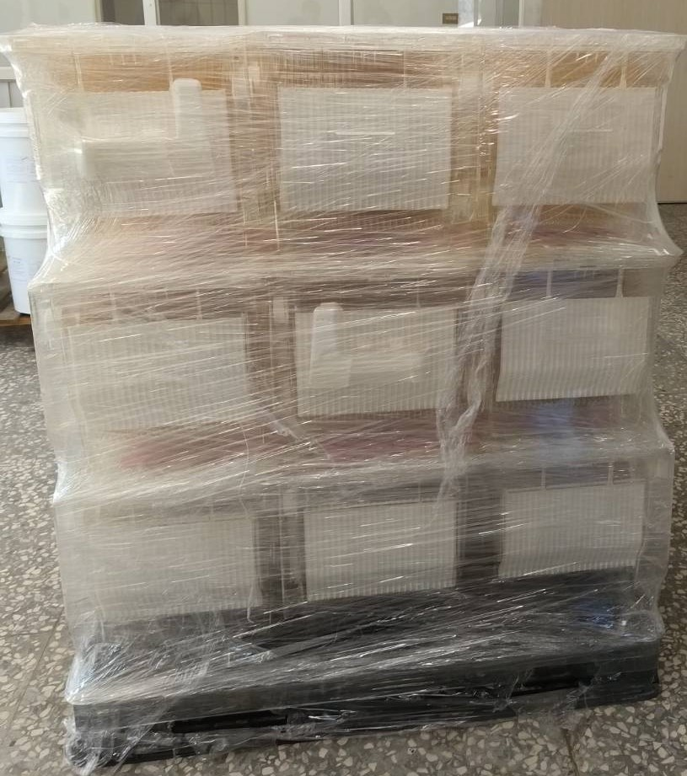
來料時規範
確認來料時包裝有無破損

Slide 5
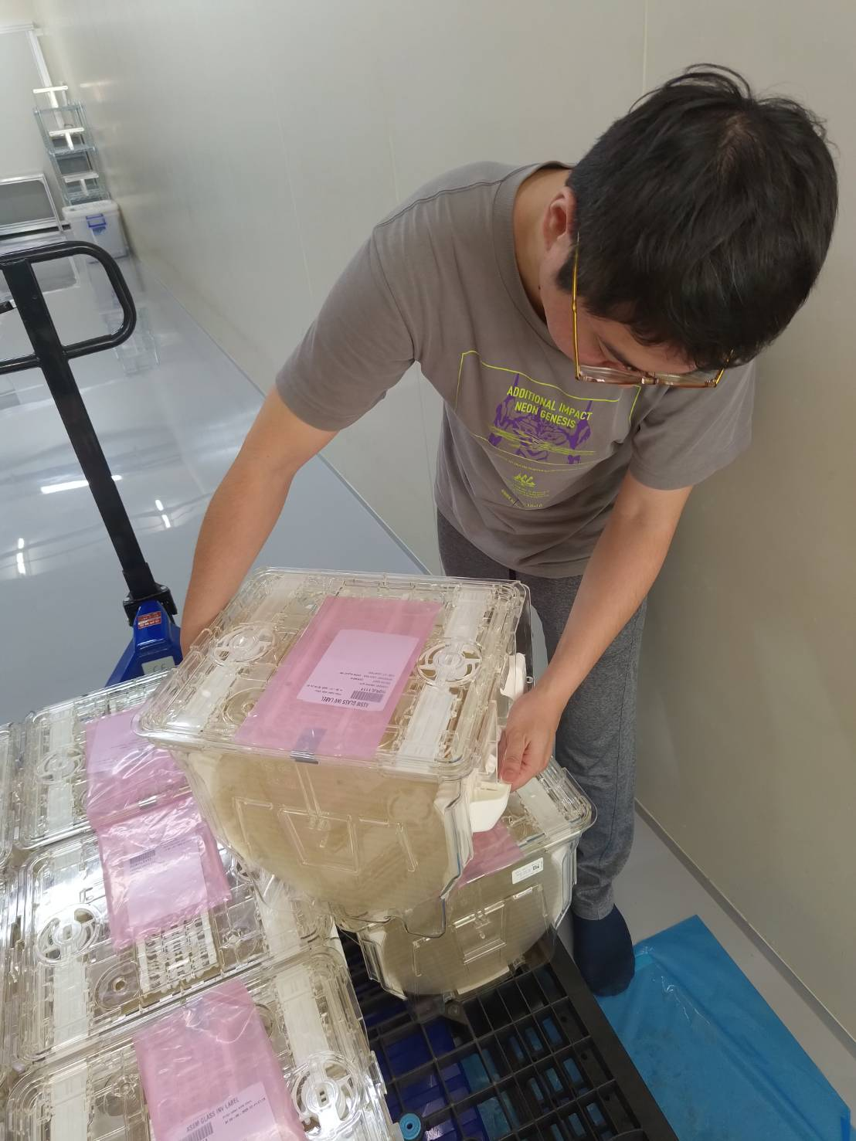
2.來料時檢驗客供品的外觀及數量，確認與業務部所開客戶訂單符合後，填寫入料單。

Slide 6
3.如數量與訂單不符合，請反應予管理部。 管理部收到訊息後，與業務部確認訂單內容，如果仍不符合，請業務部與客戶確認，如是訂單內容有誤請客戶重開訂單以便後續作業。
4.如數量及外觀無誤，品管課將結果紀錄於品質管理紀錄表(原料)中，另由管理部開立入料單及入庫單，紀錄數量及批號管控。
清洗完產品後，由品管課依據需求檢驗，其檢驗數據需開立品質管理記錄表(成品)，各項檢驗ok後，才能將該產品分裝，並貼上美光要求之標籤及批號等;上述產品生產完，交由管理部入庫，並開立入庫單，其入庫數量需記錄於工廠庫存表。並於指定出貨時間出貨。

Slide 7
出貨流程圖
清洗完成
AOI/TTV OK
放入 FOUP
包裝區
放入 HI-BOX
固定材料
封箱
貼標
出貨
物流交接

Slide 8
產品包裝規範
關鍵品質特性
• 無位移
• 無外力造成刮傷/破片
• 標籤資訊正確
• 確認外箱未受損(FOSB/HI-BOX 完整無裂痕)
• 確認標籤全部正確
• 確認裝箱清點無誤
• 運輸固定性良好

Slide 9
封箱與貼標程序
1.貼上出貨標籤（含訂單號碼、明細號碼、編號(板)、部件號/說明、客戶零件號碼、類型、數量、單位、出貨日期、批號LOT）
2.使用膠膜封箱
3.紀錄於出貨表單(含訂單編號、產品名稱、規格/型號、數量、單位)

Slide 10
異常處置
• 若晶圓位移 → 全箱重包
• 若 HI-BOX 或FOSB損壞 → 立即更換
• 若標籤錯誤 → 作廢重貼
• 若發現破片/刮傷 → 隔離該批並通知 QA

Slide 11
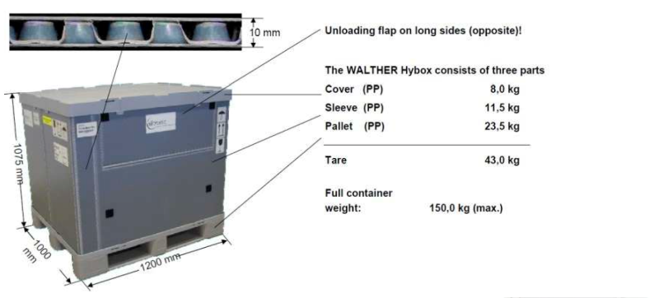
HYBOX範例圖

Slide 12
